Slide 1
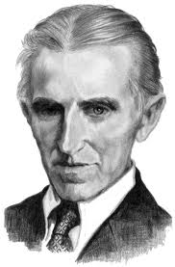
Svijet nakon Tesle
Martin Matić, OŠ Stjepana Antolovića,
Privlaka

Slide 2
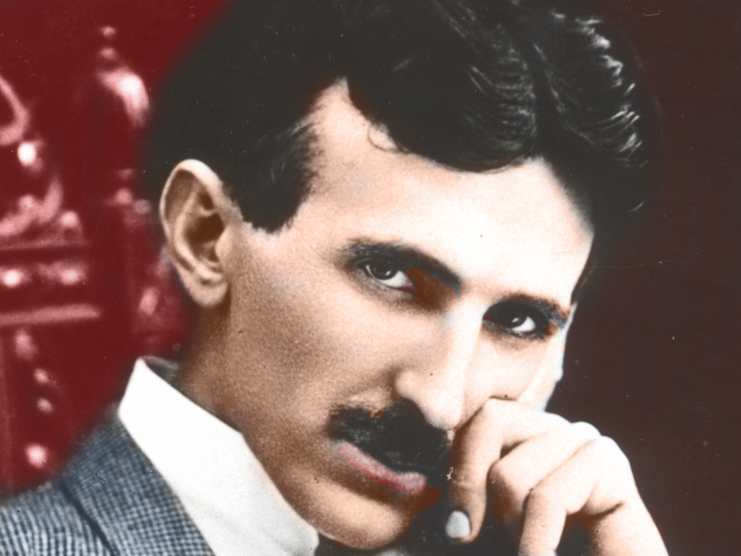
Nikola Tesla preminuo je 7. siječnja 1943. godine u 87. godini života
Pronašli su ga mrtvog u njegovoj hotelskoj sobi u New Yorku
Danas vjerujemo da ga je ubio Hitlerov superkomandos Otto Skorzeny

Slide 3
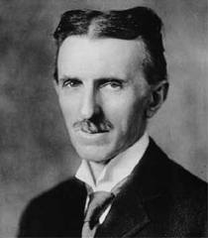
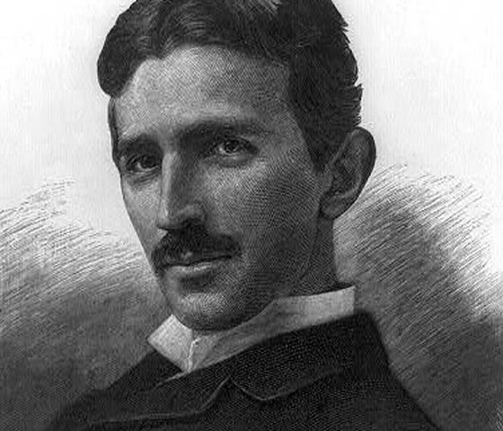
Nasljedstvo
Nakon njegove smrti kovčezi u kojima se nalaze Teslini papiri, diplome i druge počasti, kao i njegove laboratorijske bilješke zapečačeni su.

Slide 4
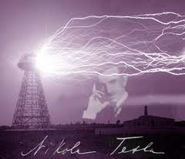
Teslina važnost
Nikola Tesla je uvršten u 10 najvažnijih ljudi u svjetskoj povijesti
Najveći hrvatski izumitelj, a jedan je i od najvećih svjetskih izumitelja
Bez njegovih izuma bi današnji život bio nezamisliv

Slide 5
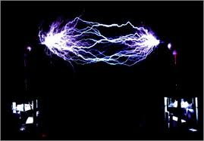
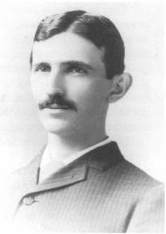
Teslini izumi
Tesla
Najvažniji izumi Nikole Tesle:
→Sustav višefaznih struja i okretno magnetsko polje
→Izmjenični sustav prijenosa i distribucije električne energije
→Teslin oscilacijski transformator (Teslina zavojnica)
→Rasvjeta pomoću struja visoke frekvencije
→Sustav bežičnog prijenosa radiosignala i energije
→Teleautomatika (daljinsko upravljanje brodom)
→Teslina turbina
→Radio

Slide 6
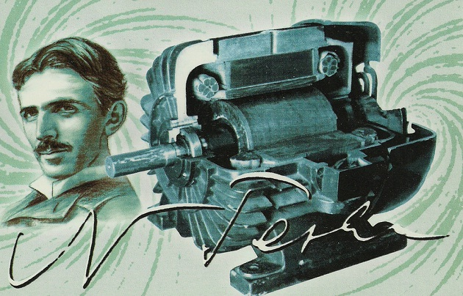
Međunarodna elektrokomisija nazvala je njegovim imenom jedinicu magnetske indukcije Tesla (oznaka-T)
U Češkoj jedna tvornica žarulja nosi njegovo ime, dok u Hrvatskoj postoji tvrtka Nikola Tesla - Ericsson
Tesla i njegov izum

Slide 7
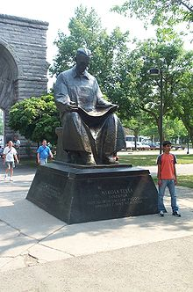
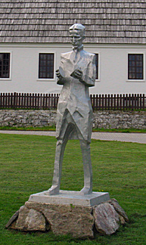
Spomenici
Spomenik Nikoli Tesli na slapovima Niagare
Spomenik u Smiljanu
Nikola Tesla ima spomenikeu Hrvatskoj, Srbiji, SAD-u, Kanadi, i jedan u Češkoj

Slide 8
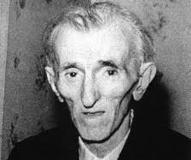
Nikola je jednom rekao:
“Ne žalim što su drugi pokrali moje ideje. Žalim što nemaju svoje.”
KRAJ

